Slide 1
Um estudo de estratégias de redundância para melhoria de dependabilidade em ambientes Openmobster mobile cloud computing
Igor de Oliveira Costa ioc@cin.ufpe.br
Orientador: Prof. Paulo Romero Martins Maciel

Slide 2
Agenda
Introdução
Objetivo
Atividades
Modelos de disponibilidade

Slide 3
Agenda
Introdução
Objetivo
Atividades
Modelos de disponibilidade

Slide 4
Introdução
Mobile Cloud Computing combina técnicas de Computação Mobile e Cloud Computing, para difundir acesso a informação através de dispositivos móveis;
Mobile Cloud Computing é definida como uma extensão da computação em nuvem com uma nova infra-estrutura ad- hoc com base em um dispositivo móvel[1] ;

Slide 5
Introdução
Muitos são os desafios nesta área, entre eles podemos citar a disponibilidade, tanto client-side quanto server-side;
E o OpenMobster o que é?
Alguns autores definem como uma plataforma open source para Mobile Cloud Computing[2];
Outros autores definem como uma plataforma de MBAAS (Mobile Backend As a Service) focada no espaço empresarial[3];

Slide 6
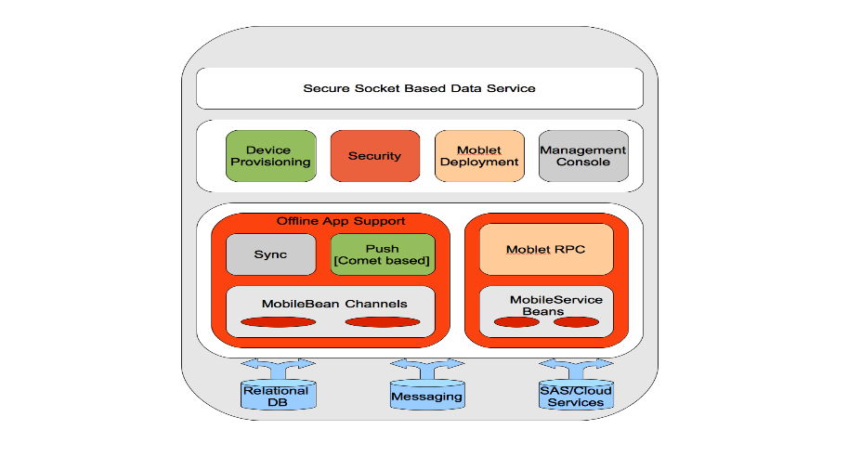
Introdução
Pilha de Software do OpenMobster

Slide 7
Introdução

Slide 8
Agenda
Introdução
Objetivo
Atividades
Modelos de disponibilidade

Slide 9
Objetivo
Propor modelos de disponibilidade para melhoria de dependabilidade em ambientes OpenMobster Mobile Cloud Computing;

Slide 10
Agenda
Introdução
Objetivo
Atividades
Modelos de disponibilidade

Slide 11
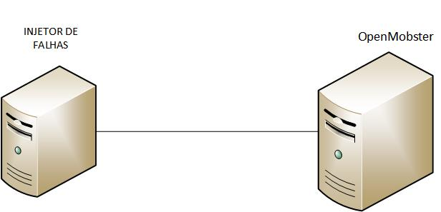
Atividades
Serão construídos três cenários para o estudo da disponibilidade, e de cada cenário serão criados modelos em CTMC e RBD, sendo que para cada cenário será realizado um conjunto de experimentos para validação dos modelos;
Primeiro cenário: O mais simples utilizando a arquitetura básica do OpenMobster;
OpenMobster
Jboss
Java
SO
Hardware

Slide 12
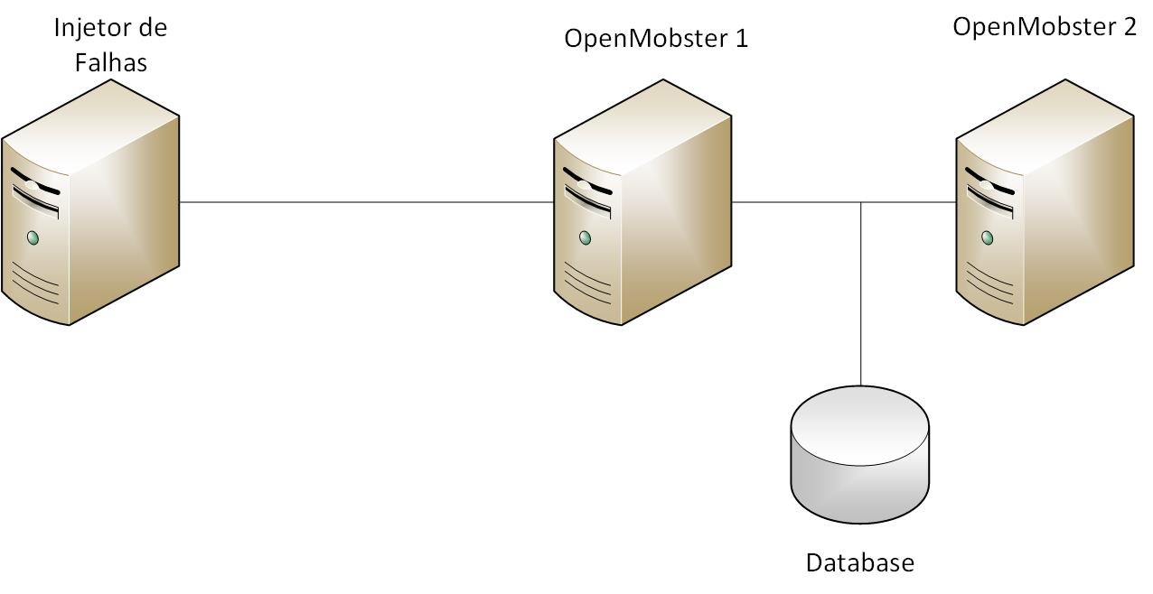
Atividades
Segundo Cenário:
OpenMobster
Jboss
Java
SO
Hardware
OpenMobster
Jboss
Java
SO
Hardware
Irá ser utilizado a função de cluster do OpenMobster em uma estratégia Warm Standby

Slide 13
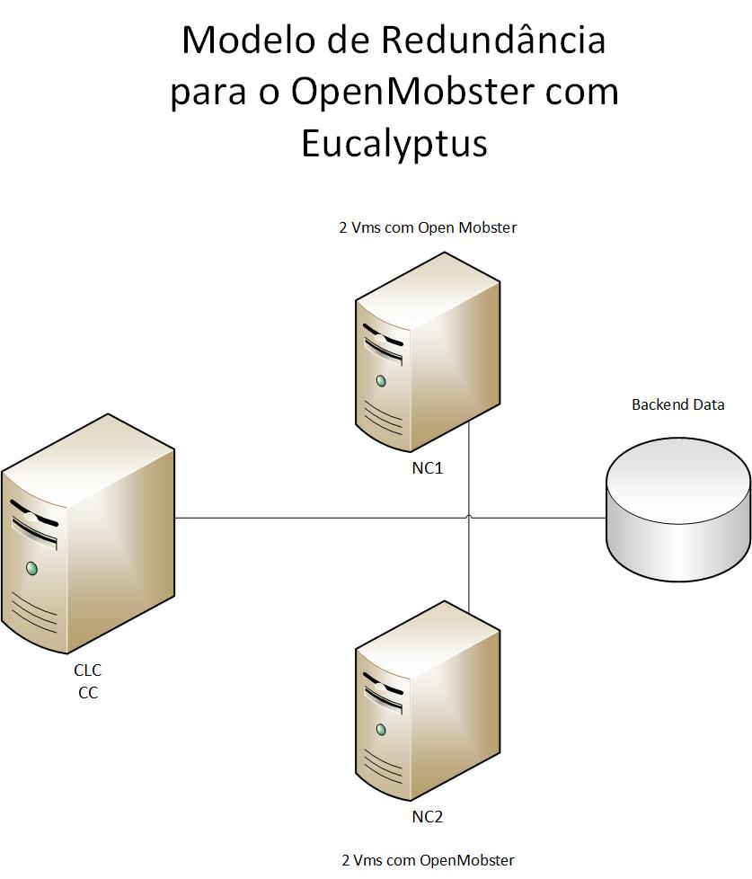
Atividades
Terceiro cenário redundância com Eucalyptus:
Irá ser utilizado a função de cluster do OpenMobster em uma estratégia Warm Standby
OpenMobster
Jboss
Java
SO_VM
VM
Hypervisor
SO
Hardware

Slide 14
Atividades
Métricas Utilizadas
Component | MTTF | MTTR
Hardware | 8760 | 8
SO | 2893 | 4
Java | 788 | 4
Jboss | 788 | 4
OpenMobster | 788 | 4

Slide 15
Agenda
Introdução
Objetivo
Atividades
Modelos de disponibilidade cenário 1

Slide 16
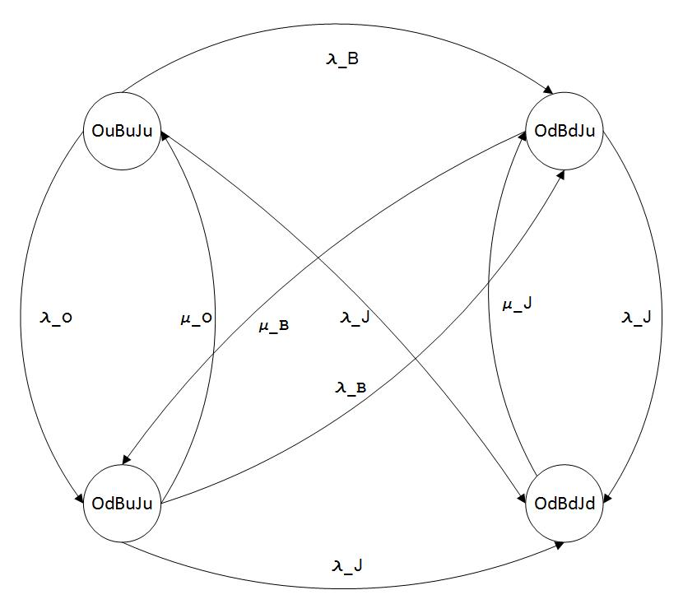
Modelos
Modelo de disponibilidade do cenário 1
Parameter | Description | Value
 | MTTF | 1/4728
 | MTTR | 1/72
MTTF= 0.00157600000
MTTR= 0.0148053694

Slide 17
Modelos
Resultados
Utilizando o MTTF e MTTR gerados a partir da CTMC, obtivemos o seguinte resultado:

Slide 18
Referências
[1] E. Marinelli, “Hyrax: cloud computing on mobile devices using MapReduce” Master thesis, Carnegie Mellon University, 2009.
[2] OpenMobster. http://code.google.com/p/openmobster
[3] OpenMobster. http://openmobster.blogspot.com.br

Slide 19
Perguntas

